Slide 1

МБОУ СОШ № 12
Производственная (педагогическая) практика · 2026
Отчёт по производственной (педагогической) практике
Студентка 4 курса, направление «Педагогическое образование: русский язык и литература». Практика проходила в МБОУ СОШ № 12 с 8 июня по 3 июля 2026 года.
Автор
Роль
Аудитория
Ерохина Анна Сергеевна
Студентка 4 курса
Для комиссии по защите практики, методиста и учителя-наставника
Notes:
Здравствуйте, уважаемая комиссия! Представляю вашему вниманию отчёт о производственной педагогической практике, которую я проходила в МБОУ СОШ № 12 с восьмого июня по третье июля. За это время я познакомилась с работой учителя русского языка и литературы, провела уроки и внеклассные мероприятия. Расскажу о целях, задачах и результатах практики.

Slide 2

Цель и задачи практики
Что предстояло освоить за четыре недели
01
02
Изучить организацию учебного процесса
Овладеть методикой и технологиями
Познакомиться с документацией, расписанием и структурой уроков в школе.
Составлять конспекты уроков русского языка и литературы, применять интерактивные и групповые методы.
03
04
Развить навыки воспитательной работы
Провести диагностику знаний
Организовать внеклассные мероприятия и классный час.
Оценить качество знаний учеников до и после практики.
Цель — формирование профессиональных компетенций учителя русского языка и литературы.
Notes:
Перед началом практики я поставила перед собой цель — сформировать профессиональные компетенции учителя русского языка и литературы. Для этого я выделила четыре ключевые задачи: изучить организацию учебного процесса, освоить методику и современные технологии, развить навыки воспитательной работы и провести диагностику знаний. Эти задачи определили структуру всей моей работы на четыре недели. Сейчас расскажу, как я их решала.

Slide 3

База практики
МБОУ СОШ № 12 — место прохождения практики
Практика проходила в МБОУ СОШ № 12. За мной были закреплены два класса: 6 «Б» (25 учеников) и 8 «А» (22 ученика). Учитель-наставник — Сидорова Елена Викторовна. Учебная нагрузка составила 6 уроков в неделю: 4 по русскому языку и 2 по литературе.
Наставник — Сидорова Елена Викторовна
Notes:
База моей практики — МБОУ СОШ № 12. За мной закрепили два класса: 6 «Б» и 8 «А», всего 47 учеников. Моим наставником стала учитель русского языка и литературы Сидорова Елена Викторовна. Моя нагрузка — 6 уроков в неделю: 4 по русскому языку и 2 по литературе. Это позволило мне вести и среднее, и старшее звено, что дало разный опыт.

Slide 4
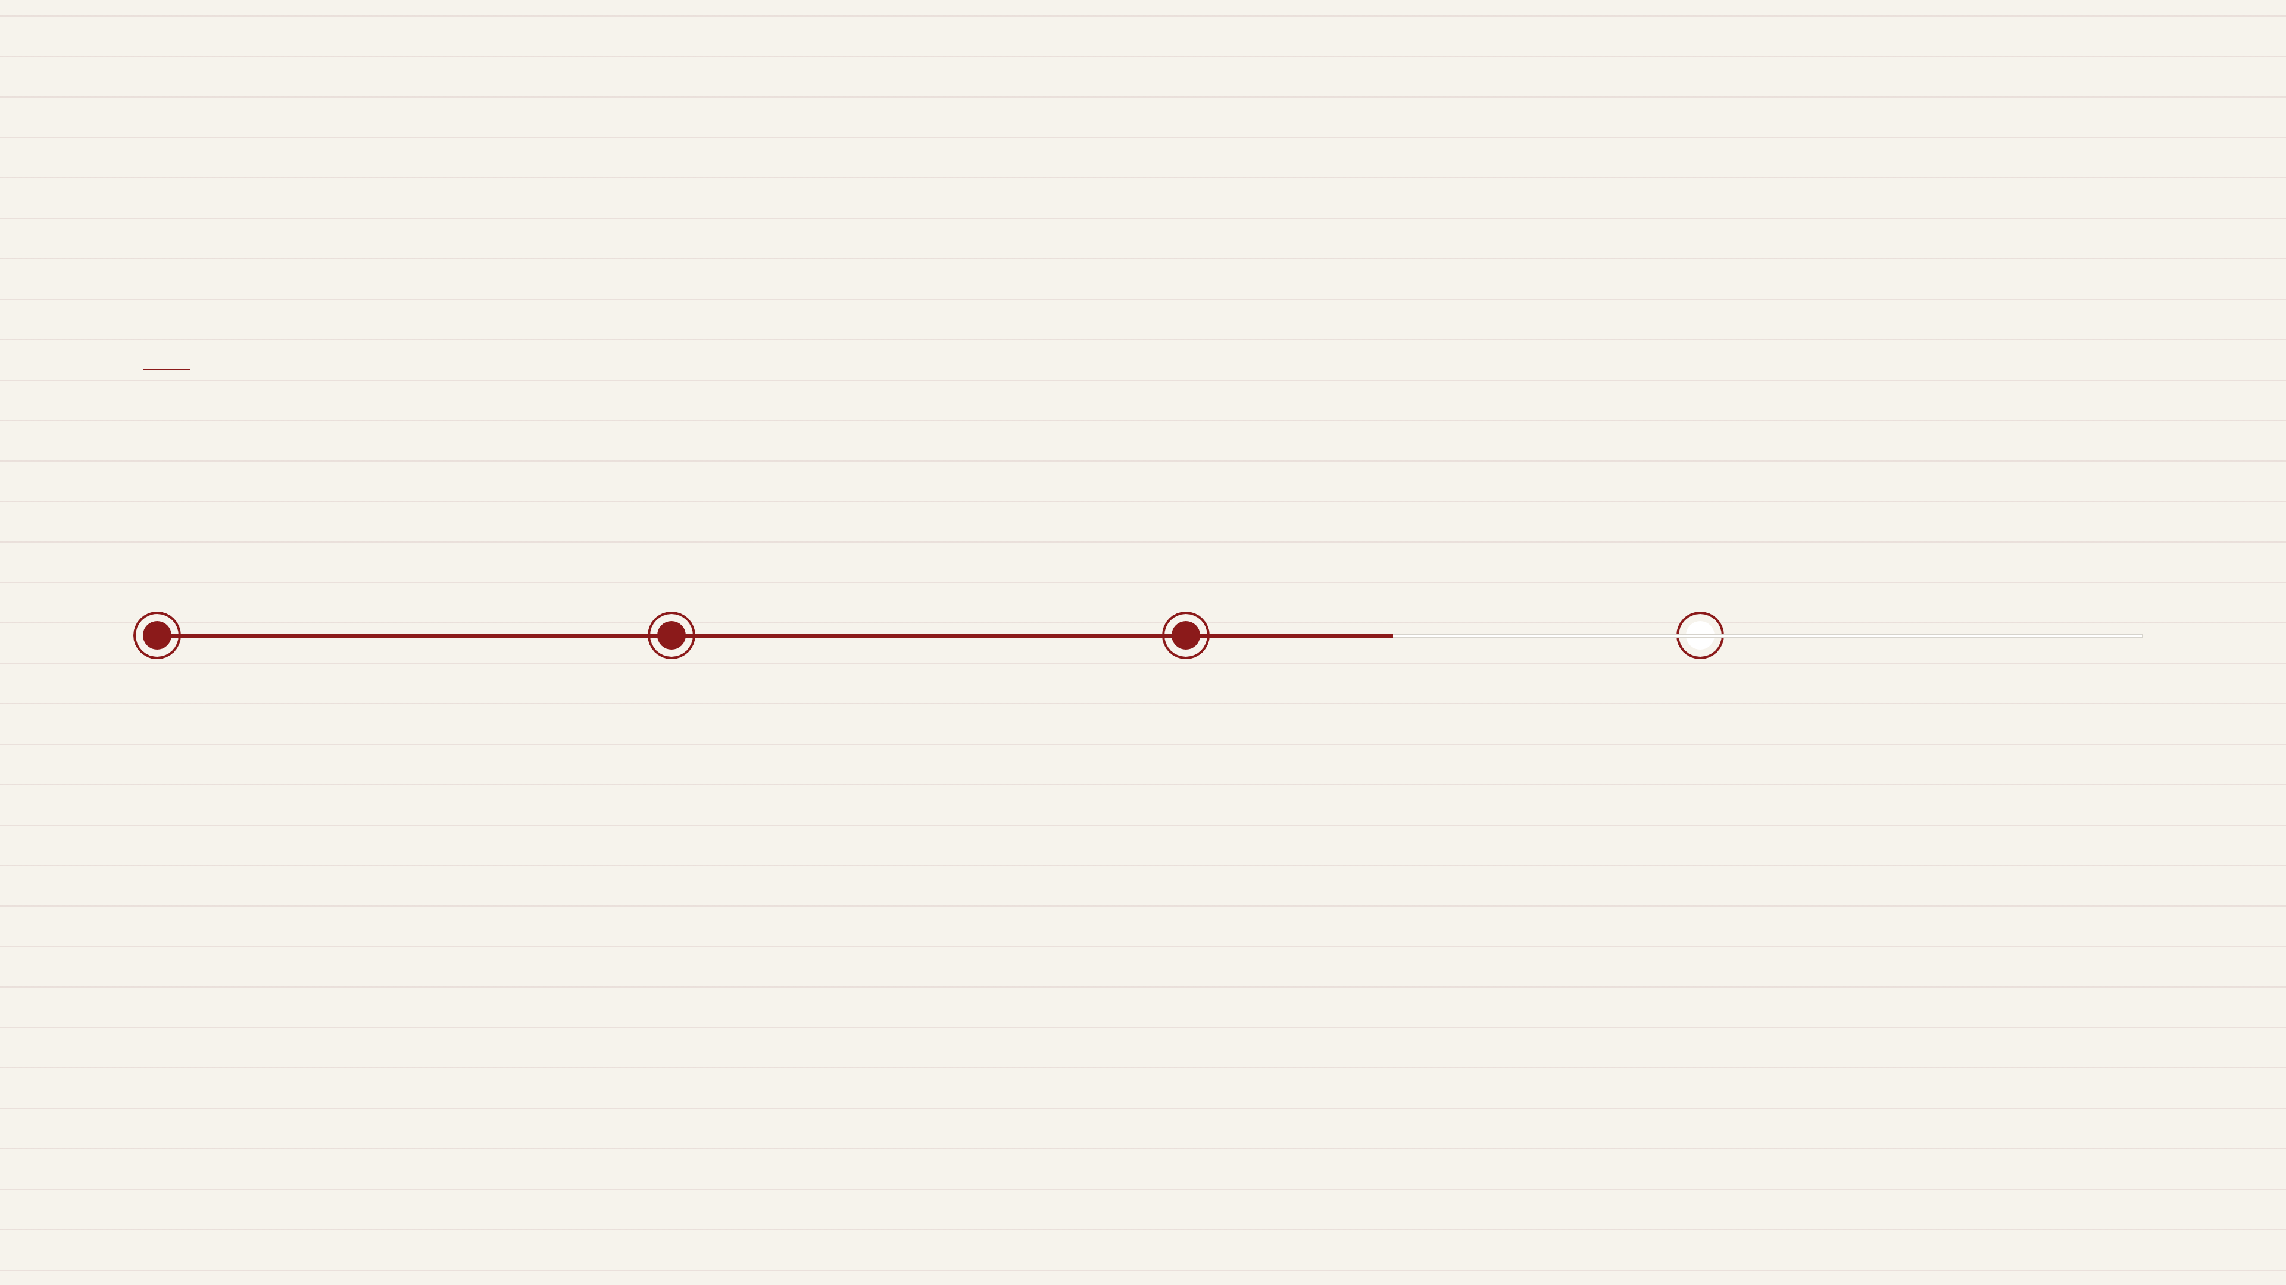
Хронология практики
Содержание работы по неделям
1-я неделя
2-я неделя
3-я неделя
4-я неделя
Знакомство и наблюдение
Пробные уроки
Самостоятельные уроки
Зачётные уроки и классный час
Проведение пробных уроков русского языка и литературы под руководством наставника.
Самостоятельное проведение уроков, отработка методических приёмов.
Знакомство с классами 6 «Б» и 8 «А», посещение уроков учителя-наставника.
Зачётные уроки, итоговая диагностика, проведение классного часа и викторины.
Notes:
Практика длилась четыре недели, и каждая имела свою задачу. Первую неделю я знакомилась с классами и наблюдала за работой наставника, чтобы понять уровень подготовки учеников. На второй неделе начала проводить пробные уроки — под руководством учителя, с разбором каждого занятия. Третья неделя была посвящена самостоятельным урокам, где я уже сама планировала и вела занятия. А завершилась практика зачётными уроками и внеклассными мероприятиями, о которых расскажу дальше.

Slide 5
Проведённые уроки в цифрах
Всего проведено 9 уроков: 6 пробных и 3 зачётных
За период практики с 8 июня по 3 июля 2026 года
Notes:
За время практики я посетила 14 уроков русского языка и литературы — это позволило мне познакомиться с методикой работы наставника и особенностями классов. Затем я провела 6 пробных уроков: 4 по русскому языку и 2 по литературе. Зачётными стали 3 урока — по русскому языку и литературе. Темы охватывали ключевые разделы программы: имя существительное, сложноподчинённые предложения и лирику Пушкина. Эта практика дала мне первый реальный опыт ведения уроков и работы с классом.

Slide 6





Методы и приёмы
Методы и приёмы обучения на уроках
Проблемное изложение
Работа в группах
Лингвистическая сказка: ученики ищут «ошибку» в тексте и объясняют правило
Взаимоопрос: пары проверяют друг друга по карточкам с заданиями
Игровые приёмы
ИКТ
Составление синквейна по теме урока — развитие творческого мышления
Работа с интерактивной доской: разбор схем и орфограмм в реальном времени
Notes:
На уроках я старалась сочетать разные методы, чтобы удержать внимание шестиклассников и восьмиклассников. Например, проблемное изложение — через лингвистическую сказку, где ребята сами находили «ошибку» и формулировали правило. Работа в группах и взаимоопрос помогали включить в деятельность даже пассивных учеников. Игровые приёмы, такие как синквейн, делали уроки живее, а интерактивная доска позволяла наглядно разбирать орфограммы. Эти методы я подбирала под конкретные темы, и они хорошо работали на практике.

Slide 7

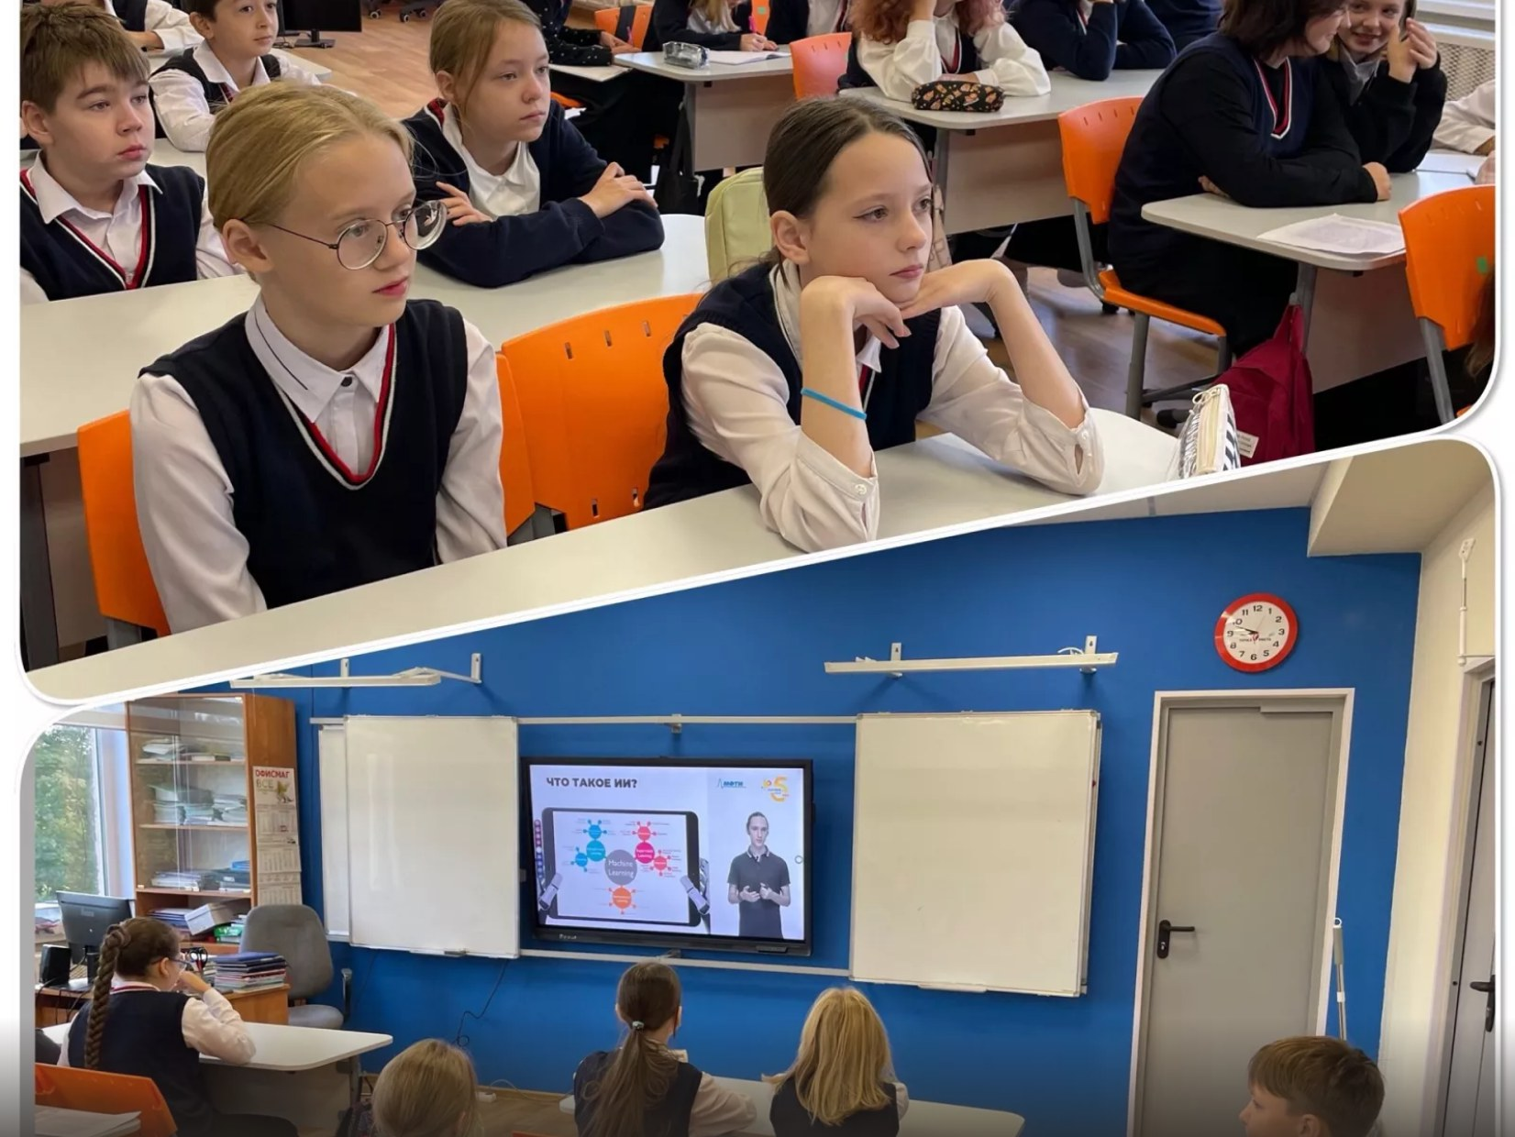

Внеклассная работа
Классный час и литературная викторина
Провела классный час «Культура общения» в 6 «Б» и литературную викторину «Мир классики» для 6-х классов.
Классный час «Культура общения»
Литературная викторина «Мир классики»
Notes:
Помимо уроков, я провела два внеклассных мероприятия. В 6 «Б» прошёл классный час «Культура общения», где мы обсуждали правила вежливости и разыгрывали диалоги. А для всех шестых классов я организовала литературную викторину «Мир классики» — ребята отвечали на вопросы по пройденным произведениям. Всего в мероприятиях участвовали 25 учеников моего класса и 20 ребят на викторине. Такие форматы помогают увлечь детей предметом и сплотить коллектив.

Slide 8
Динамика качества знаний по русскому языку в 6 «Б»
Качество знаний, % (входная и итоговая проверочные работы, 24 из 25 учеников)
Качество знаний выросло на 6 п.п. — с 52% до 58%
Проверочные работы в 6 «Б», июнь 2026
Notes:
Чтобы оценить результаты своей работы, я провела в 6 «Б» две проверочные работы по русскому языку — входную и итоговую. Работы писали 24 из 25 учеников класса. Качество знаний выросло с 52 до 58 процентов, то есть на шесть процентных пунктов. Рост небольшой, но он есть, и это говорит о том, что даже за короткий срок практики можно добиться положительной динамики. Конечно, хочется большего, и я понимаю, что устойчивый результат требует более длительной работы.

Slide 9
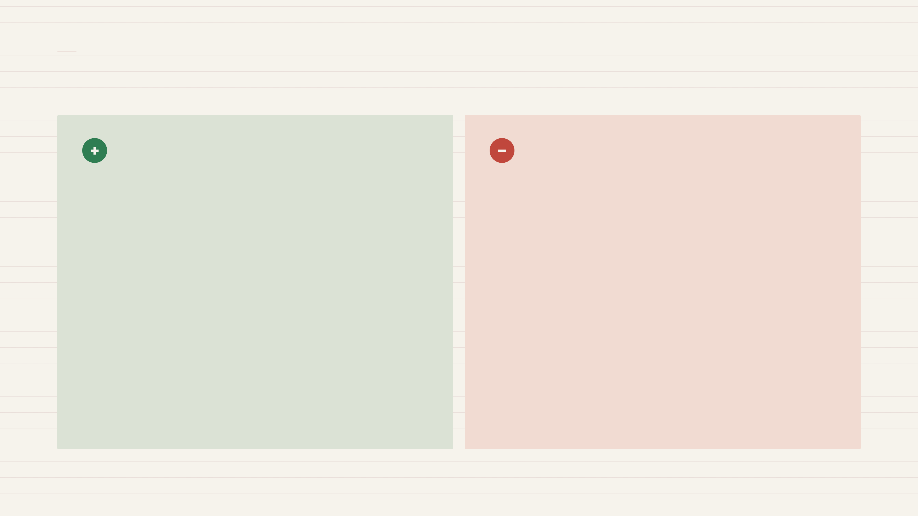
Анализ практики
Трудности практики и пути их решения
Сложности
Решения
Удержание внимания шестиклассников
Игровые приёмы, смена видов деятельности каждые 10–15 минут
Нехватка времени на подготовку материалов
Консультации с наставником, планирование на неделю вперёд
Подбор заданий разного уровня сложности
Использование готовых дидактических пособий и дифференцированных карточек
Notes:
Конечно, без трудностей не обошлось. Главной проблемой было удержать внимание шестиклассников — они быстро устают и отвлекаются. Я выходила из положения с помощью игровых приёмов и частой смены деятельности. Второй вызов — нехватка времени на подготовку: помогло планирование на неделю вперёд и консультации с наставником. И наконец, подбор заданий разного уровня сложности — здесь меня выручили готовые дидактические пособия. В итоге каждая трудность стала точкой роста.

Slide 10

Выводы и планы
Практика подтвердила выбор профессии
Выводы
Профессиональные планы
Цель практики достигнута: сформированы навыки планирования, проведения уроков и диагностики. Итоги проверочной работы показывают положительную динамику качества знаний.
Углублять методическую подготовку, поступить в магистратуру и продолжить педагогическую деятельность в школе.
Практика укрепила уверенность в правильности выбранного пути.
Notes:
Подводя итоги, могу сказать: цель практики достигнута. Я научилась планировать уроки, проводить их и анализировать результаты. Диагностика показала положительную динамику — это главный показатель моей работы. Впереди — углубление методической подготовки и поступление в магистратуру. Я планирую и дальше развиваться как учитель русского языка и литературы.

